Slide 1
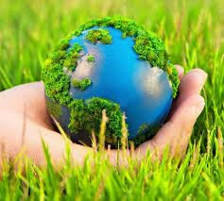
Міжнародний день здоров'я рослин

Slide 2
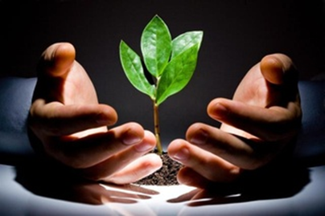
12 ТРАВНЯ – МІЖНАРОДНИЙ ДЕНЬ ЗДОРОВ'Я РОСЛИН
Генеральна Асамблея ООН проголосила Міжнародний день здоров’я рослин, щоб підвищити рівень знань населення про те, як охорона здоров’я рослин може допомогти захисту навколишнього середовища та економічному розвитку, покласти край голоду, зменшити бідність.

Slide 3
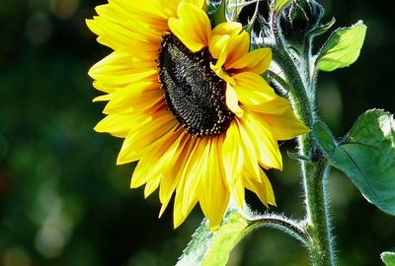
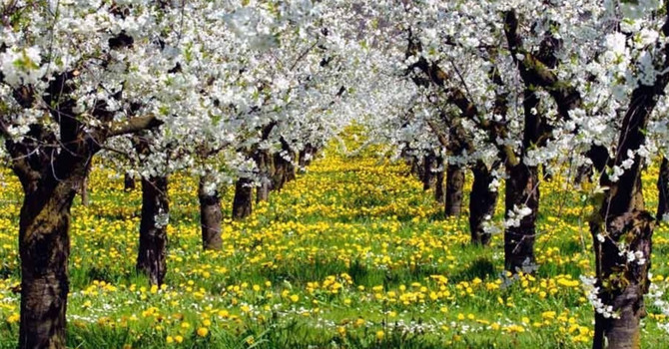
Серед усіх форм життя на землі є одна особлива, від якої залежать усі живі істоти на планеті, включаючи людей. Без неї не було б життя на Землі. Це рослини

Slide 4
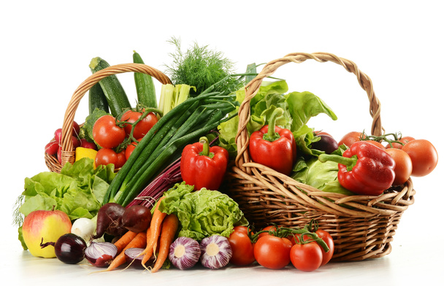
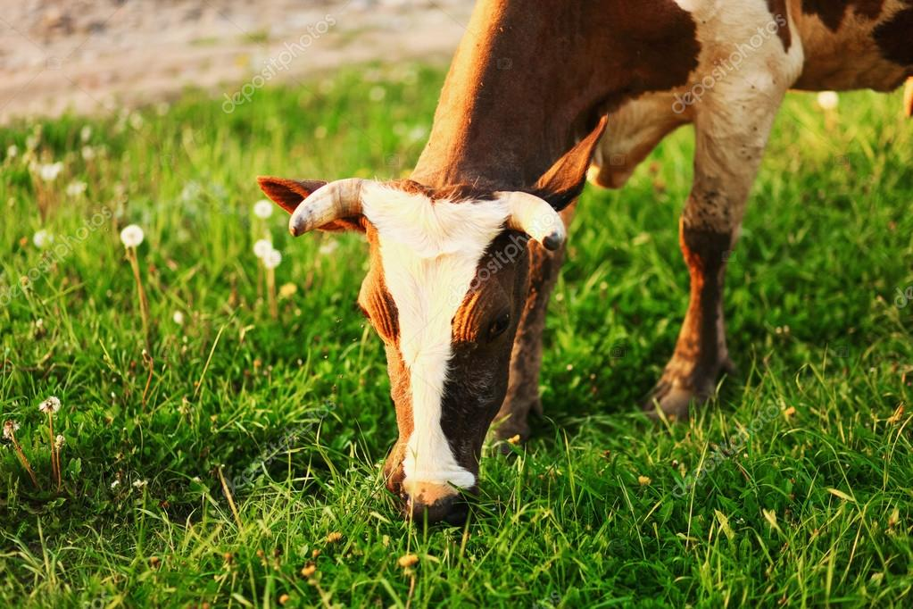
Рослини складають 80% їжі, яку ми їмо
Рослинами живляться сільськогосподарські тварини
Відомо понад 250 000 видів рослин з яких майже
30 000 їстівні для людей.

Slide 5
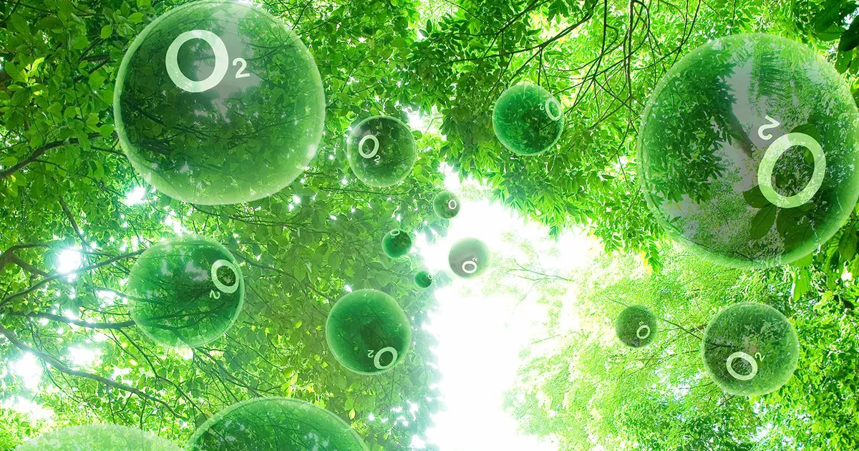
Рослини забезпечують 98%кисню, яким ми дихаємо

Slide 6
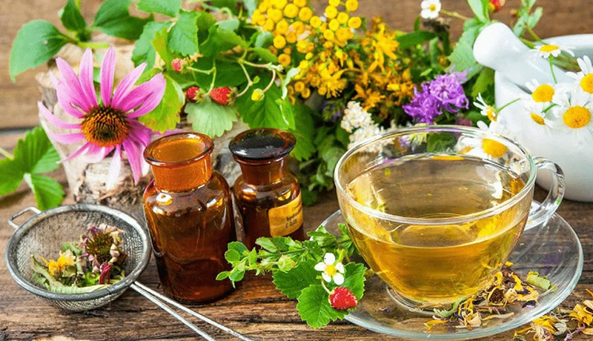
Рослини також дають ліки, коли ми хворіємо

Slide 7
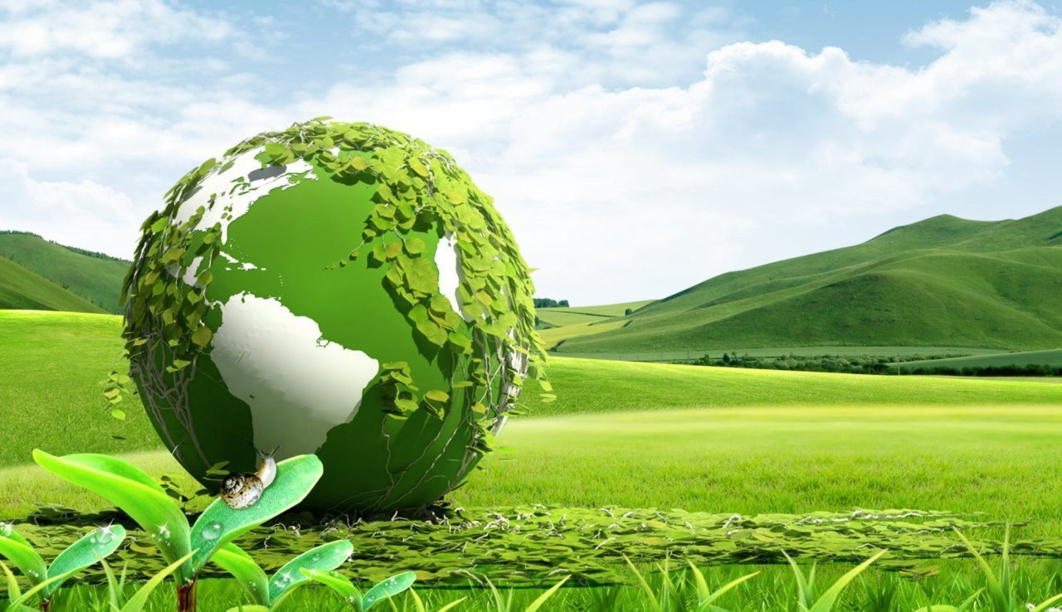
Є багато типів рослин. Підрахувати їх не можливо.
Тільки ліси покривають більше 30% поверхні Землі, не включаючи луки та сади.
Якщо подивитися на поверхню Землі з космосу – одним із домінуючих
кольорів буде – зелений. Є рослини, які живуть навіть глибоко під водою.

Slide 8
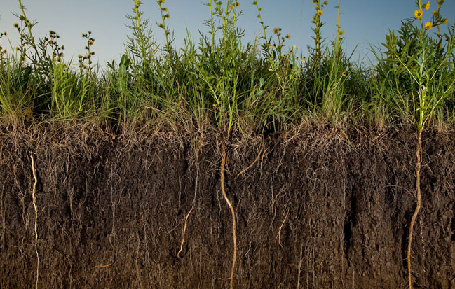
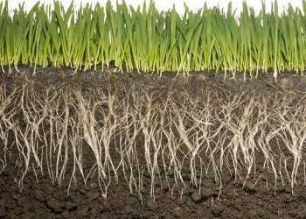
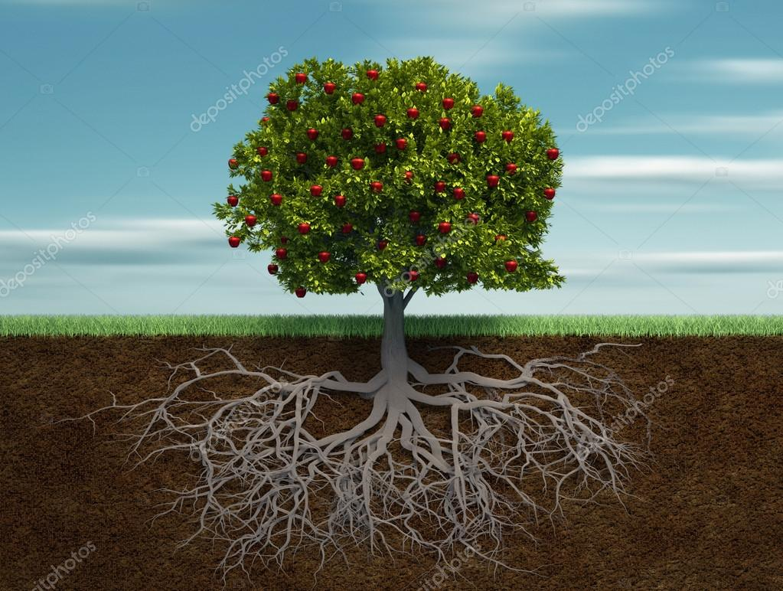
Своїми коренями рослини укріплюють ґрунт, і попереджають його руйнування. Вони також підтримують здоров’я ґрунтів, сприяють накопиченню кисню у ґрунті, що важливо у боротьбі зі змінами клімату. Хороші міцні ґрунти і здоров’я рослин тісно пов’язані між собою. Тому для виживання людей та інших форм життя на Землі дуже важливо піклуватися про рослини і підтримувати їх здоров’я.

Slide 9
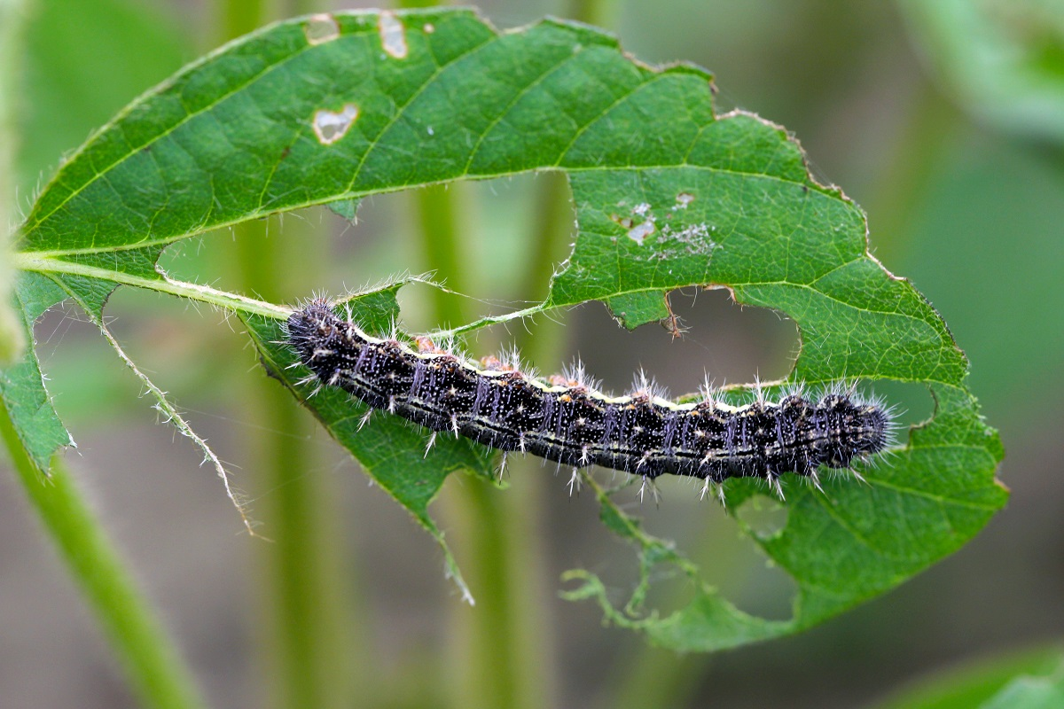
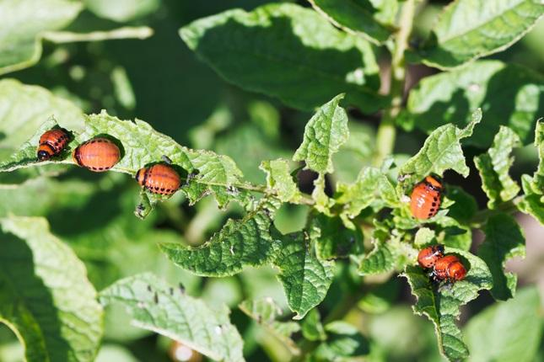
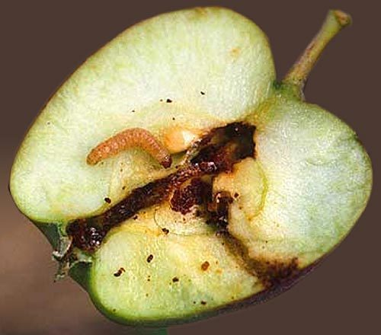
Так само як і ми – люди, та інші живі істото на Землі, рослини можуть хворіти і страждати. Коли це відбувається, страждає вся планета. Через хвороби та шкідників рослини хворіють, перестають рости, і дуже часто – гинуть. Це може призвести до того, що люди, харчування яких залежить від сільськогосподарської продукції, можуть страждати від голоду.

Slide 10
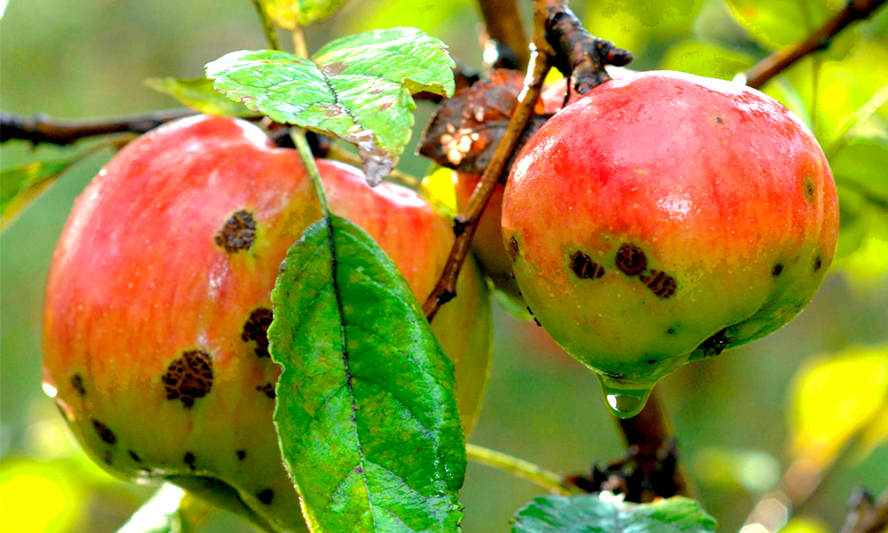
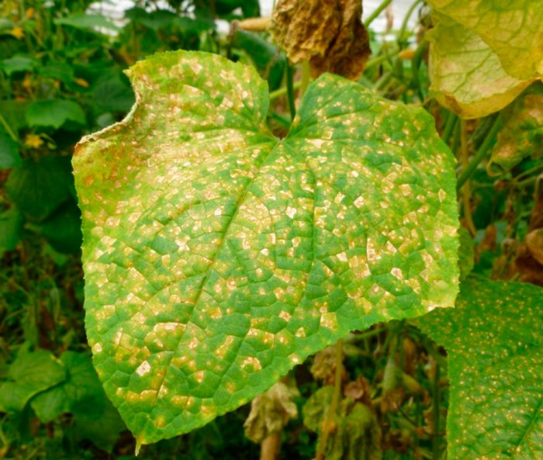
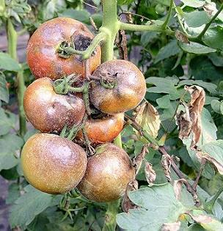
Як рослини хворіють або пошкоджуються шкідниками? Листки, коріння, квітки, плоди та інші частини рослини стають місцем для переміщення чи навіть постійного проживання для патогенів, які викликають хвороби, а також для цілої армії шкідників та інших ворогів рослин. Як грип або вітрянка, хвороби рослин можуть бути заразними і передаватися від однієї рослини до іншої, призводячи до ураження цілих плантацій.

Slide 11
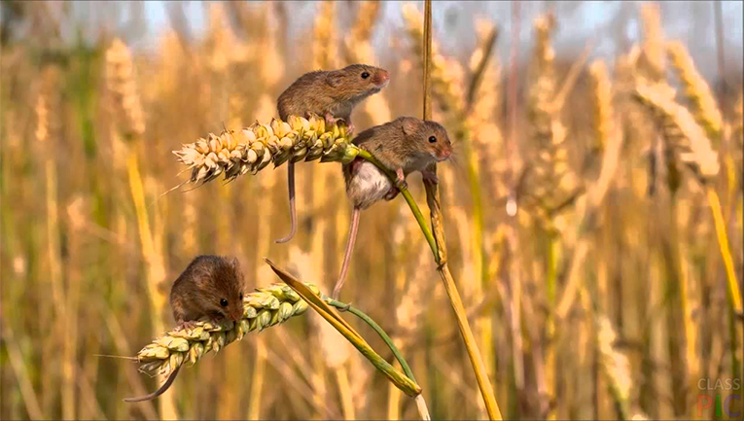
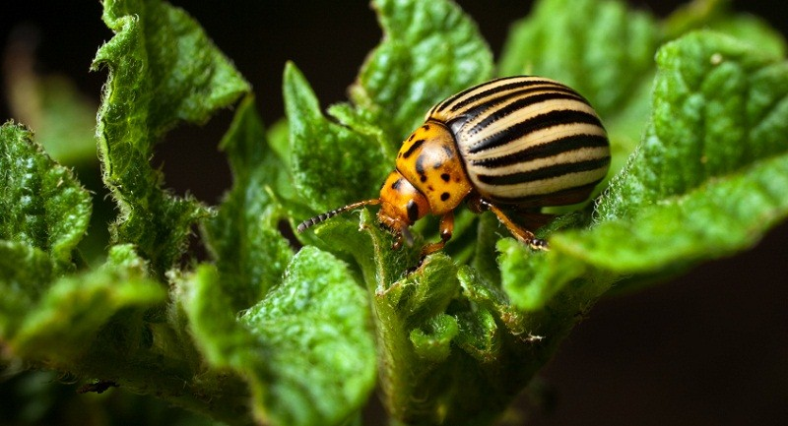
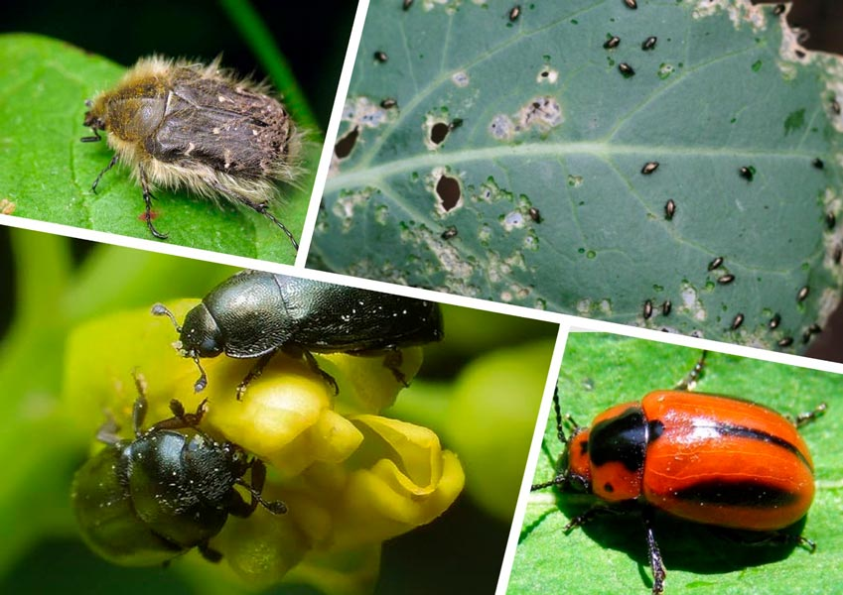
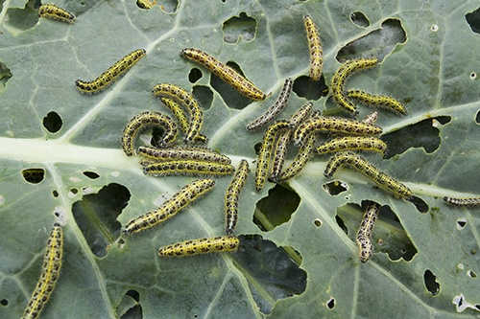
Шкідники і хвороби знищують до 40% продовольчих культур щороку

Slide 12
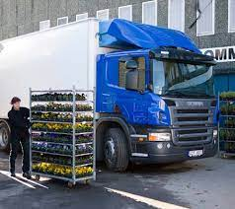
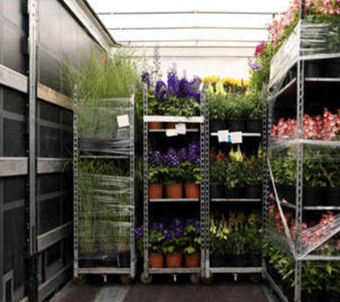
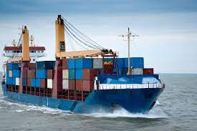
Маленькі, але дуже небезпечні вороги рослин бувають дуже різноманітними, різної форми та кольору. Деякі комахи, грибки,віруси, бактерії і черви спроможні знищити повністю ліси, сади і поля, красиві квіти та декоративні рослини. Виявити цих шкідників буває дуже складно, тому що вони ховаються там, де їх ніхто не шукає.
Вони проникають у валізи, ховаються на підошвах взуття. Вони мандрують вантажними суднами і міжконтинентальними авіарейсами. Їх улюблена справа – мандрувати по світу в пошуках нових культур і здорових рослин, на які можна напасти.

Slide 13
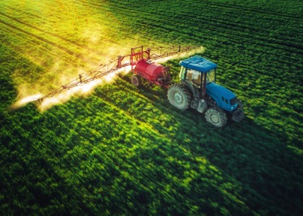
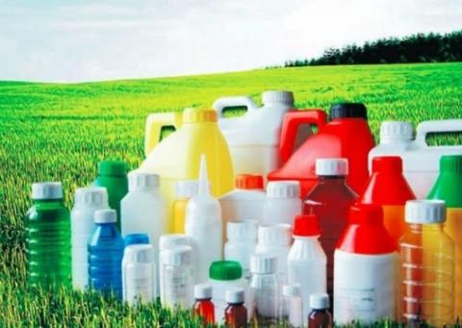
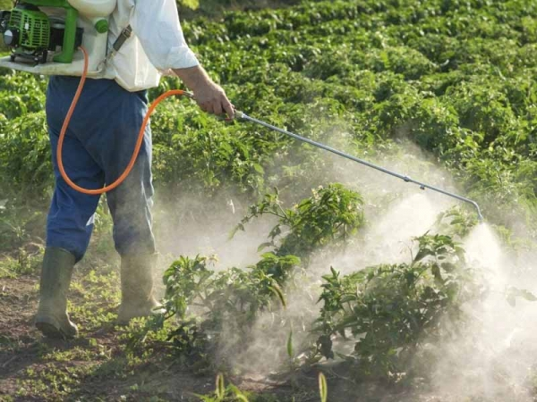
Коли рослини хворіють або потерпають від шкідників, їм потрібні справжні ліки, які допоможуть попередити і вилікувати інфекції. Створено дуже багато ліків для рослин на основі хімічних речовин, які знищують шкідників та захищають рослини від хвороб, від бур’янів. Вони мають назву пестициди.

Slide 14
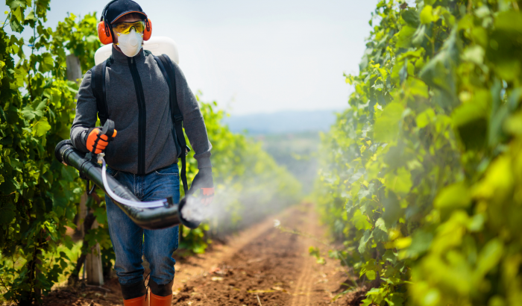
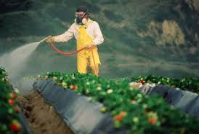
Пестициди це отруйні речовини, тому їх треба використовувати дуже обережно, щоб не завдати шкоди природі, не знищити корисних комах, не отруїти людей. При обробітках використовують захисний одяг, спеціальні маски, респіратори, рукавиці.

Slide 15
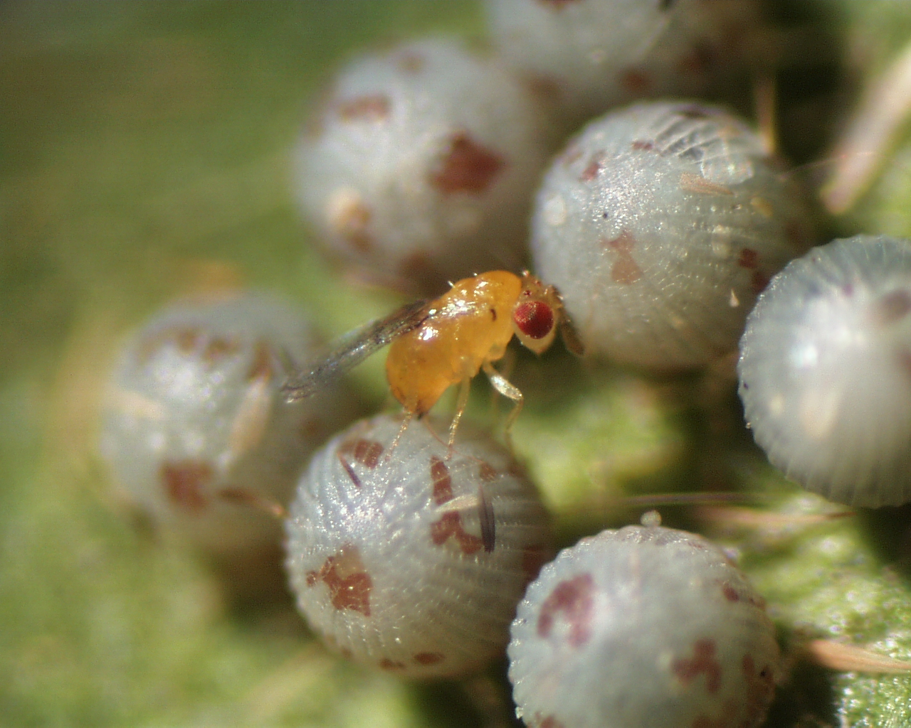
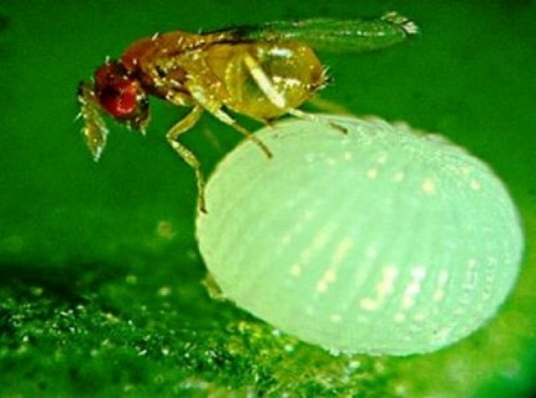
Вчені вже кілька років активно вивчають і розробляють більш натуральні або біологічні засоби захисту рослин, які можуть захистити рослини від шкідників та хвороб. Це часто корисні комахи, які знищують шкідливих ворогів рослин.
Наприклад, невеличка комаха трихограма відкладає яйця у яйця шкідливих комах, тим самим знищуючи їх.

Slide 16
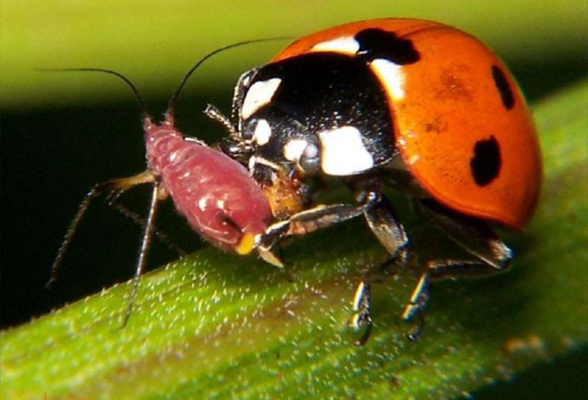
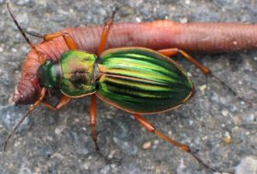
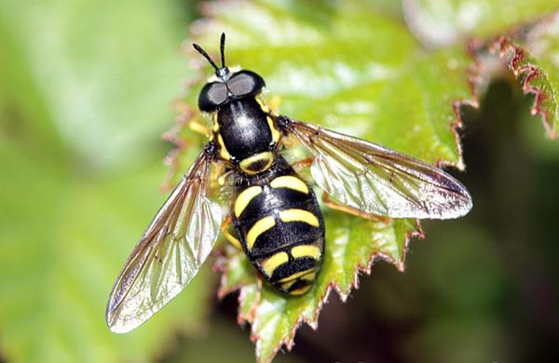
Сонечка поїдають попелиць та інших комах
Жужелиці харчуються дрібними комахами
Журчалки знищують різні види попелиці

Slide 17
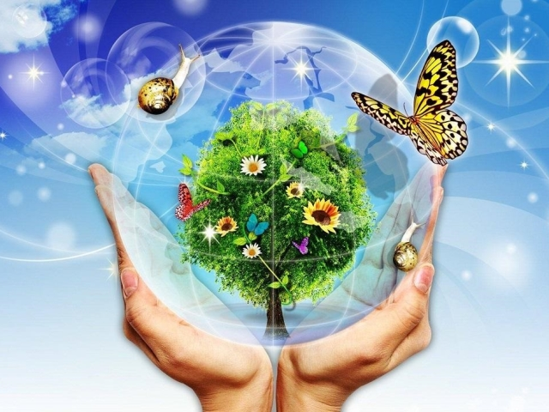
Отже, забезпечення здоров’я рослин – дуже важлива справа, яка стосується всіх. Ми повинні захистити рослини як для людей, так і для планети. У кожного з нас є своя роль!
Бережіть навколишнє середовище – наше природне оточення. Від забруднення воно страждає і хворіє: погіршуються умови життя рослин, тварин і самої людини.

Slide 18
Під час подорожі уникайте привезення додому рослин або інших рослинних продуктів, адже шкідники рослин або хвороби можуть ховатися на них.

Slide 19
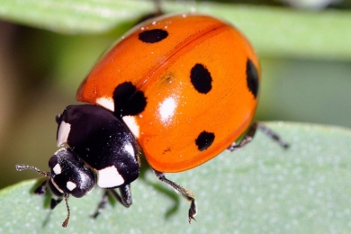
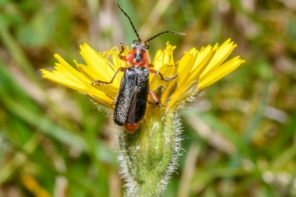
Бережіть корисних комах, вони дуже важливі для здоров’я рослин.

Slide 20
Дякую за увагу!

